Slide 1
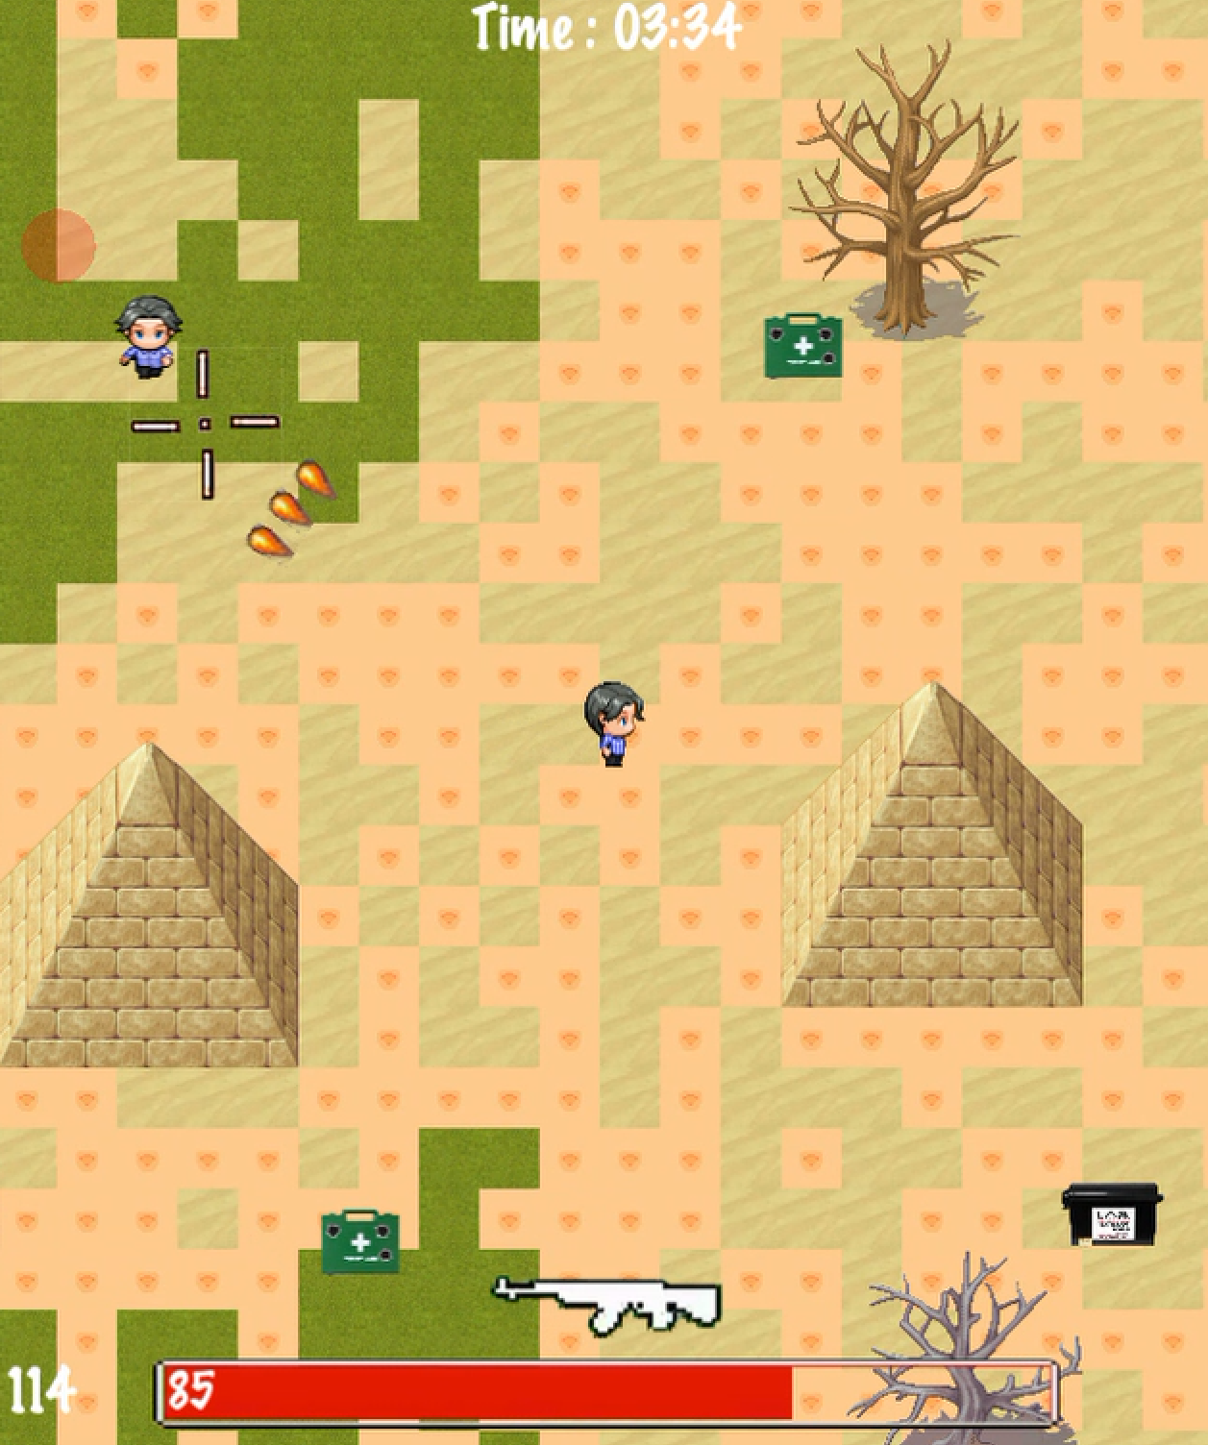
Chicken-Hunter
鸡地求生
小组成员：
成笑行 2053302
王钧涛 2050254
何懿励 2050255
I

Slide 2
成员分工
姓名 | 分工 | 贡献比例
成笑行 | 框架搭建，界面绘制，素材收集，武器系统，适配安卓端，地图绘制 | 100%
王钧涛 | 实现联网功能（服务器、客户端），地图绘制 | 100%
何懿励 | 交互设计，动画动作，人物及AI，物品系统，武器系统，项目文档 | 100%

Slide 3
节点关系

Slide 4
目录
1.功能点的实现与实现思路
武器系统（创新点）
游戏设置（创新点）
联网功能（基础+创新点）
2.加分项
安卓端适配

Slide 5

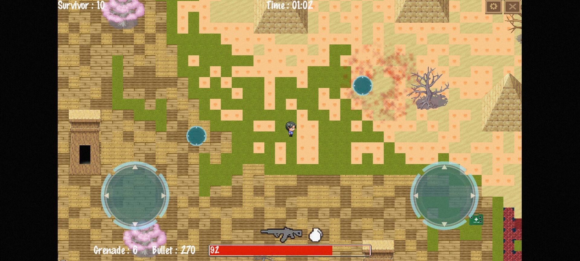
功能点①——武器系统
武器类别：
四种枪械+手榴弹
枪械类别：
1.冲锋枪。射速高。发射间隔短，伤害低
2.步枪。射速中，发射间隔中，伤害中
3.三发散弹枪。射速慢，间隔长，伤害中
4.狙击枪。射速中，发射间隔长，伤害高
手榴弹：
爆炸范围预警+爆炸伤害按距离计算

Slide 6
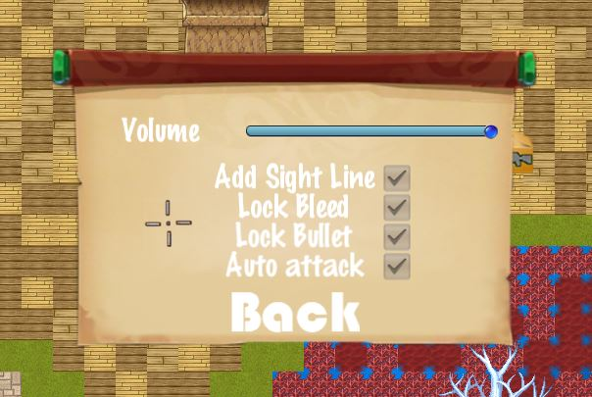
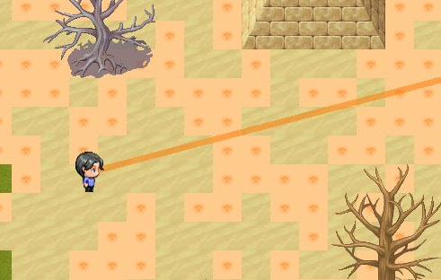
功能点②——游戏设置
设置类别：
四种外挂+瞄准辅助线
外挂类别：
1.锁血
2.满弹药
3.自瞄
瞄准辅助线

Slide 7
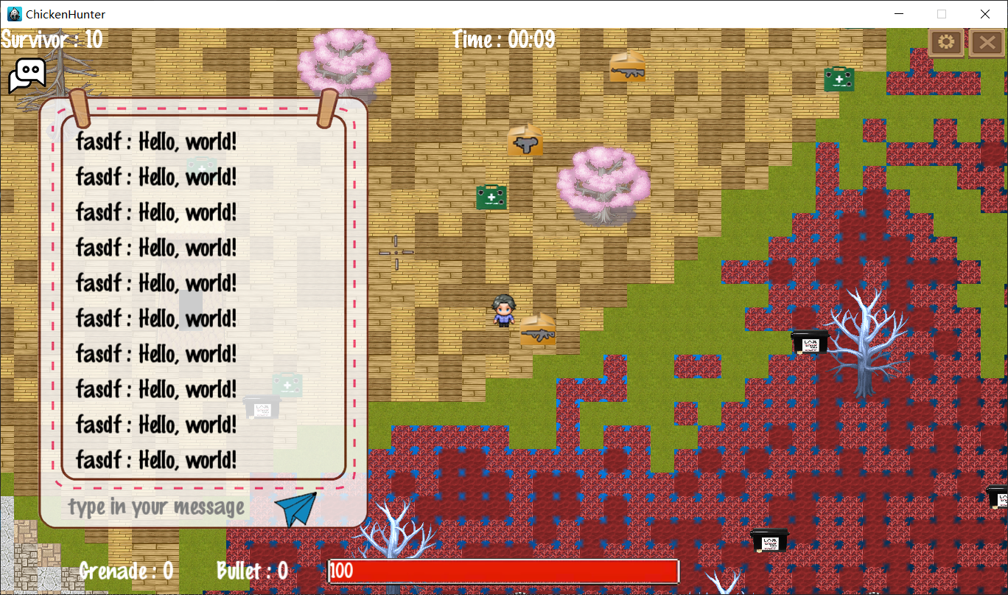
功能点③——联网功能
1.创建、加入房间
2.联网外挂
3.联网聊天系统

Slide 8

加分项——安卓端适配
电脑端
安卓端
鼠标位置决定子弹方向
点击或长按鼠标左键发射子弹
向点击的位置投掷手榴弹
右侧摇杆位置决定子弹方向
点击或长按右侧摇杆发射子弹
右侧摇杆控制手榴弹投掷位置，并实时显示动画

Slide 9
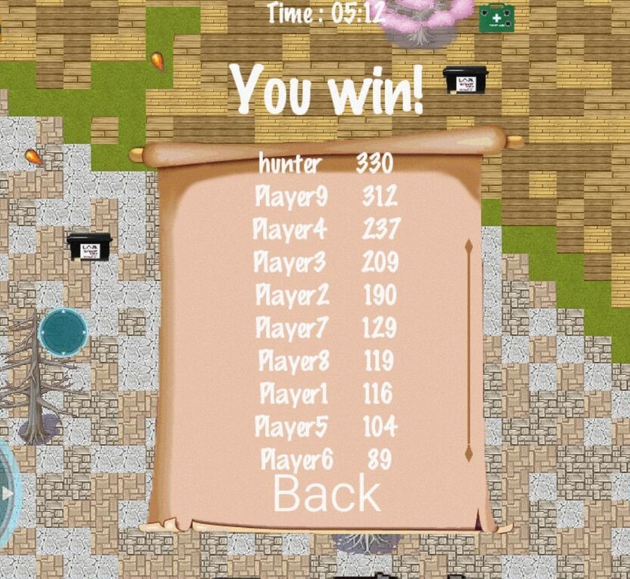
谢谢观看
I

